Slide 1
Українська мова
2 клас
Урок 4
Розвиток зв'язного мовлення.
Згадую про літо

Slide 2
Налаштування на урок
Наше гасло на уроці:
Видумуй, пробуй, твори!
Розум, фантазію прояви!
Активним і уважним бувай
І про кмітливість не забувай!

Slide 3
Налаштування на урок
Вибери свій олівець очікувань від уроку
Буде все просто!
Буде цікаво!
Буде важко!
Буде успішно!

Slide 4
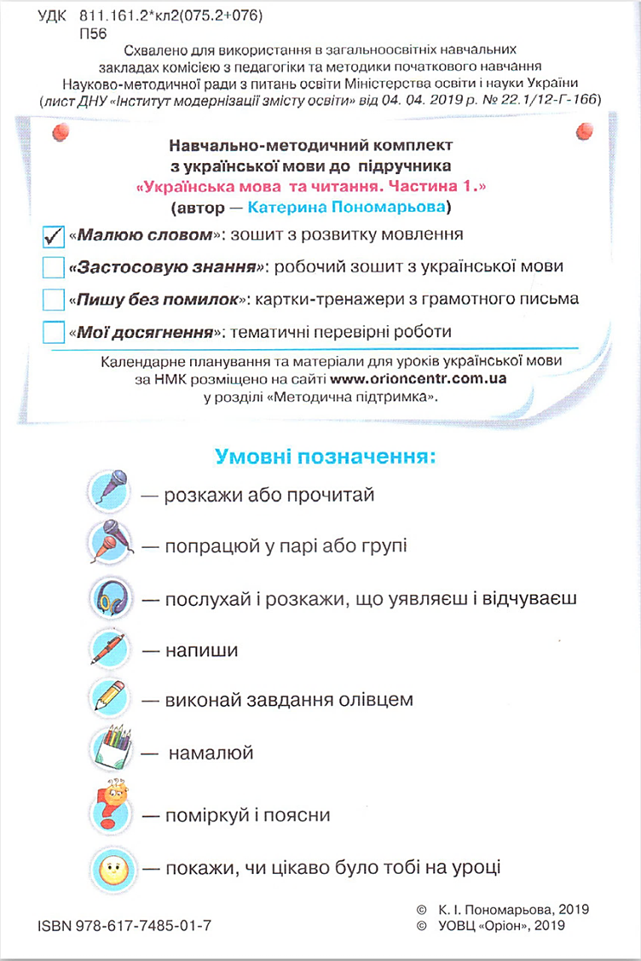
Знайомство із зошитом «Малюю словом» Катерини Пономарьової

Slide 5
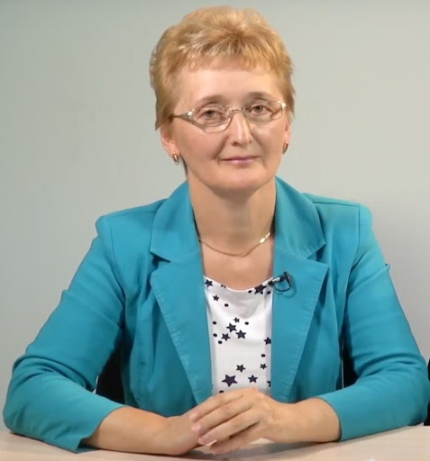
Звернення автора зошита «Малюю словом»
Катерини Пономарьової

Slide 6
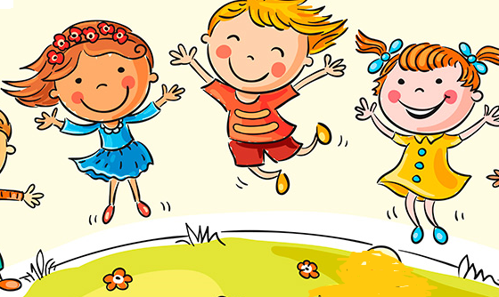
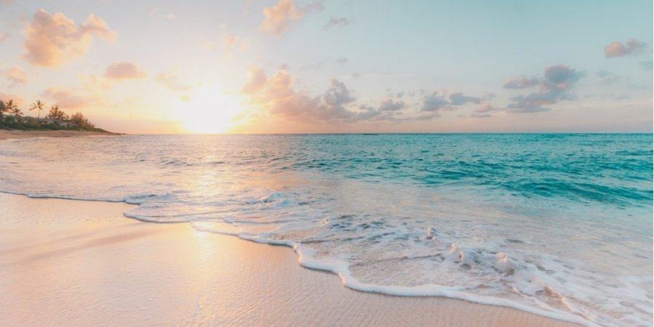
Відгадай загадки
Полунички у сметанці,
Соловей щебече вранці,
Дощик через ситечко, –
Це веселе …
Вони бувають літні
Зимові, весняні, осінні.
Там діти всі сміються.
Як же вони звуться?
літечко!
Канікули

Slide 7
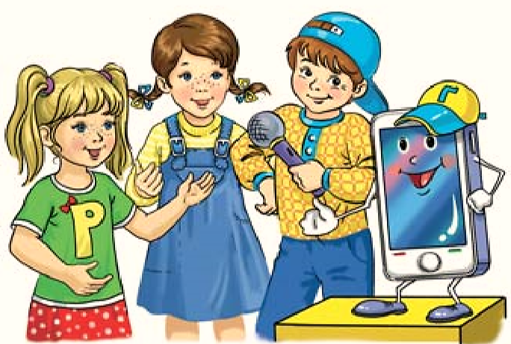
Розглянь малюнки. Прочитай, де друзі відпочивали влітку. Розкажи, чим вони займалися.
Я відпочивала на дачі.
Я ходив у похід.
Я побувала на морі.
Сторінка
4 №1
Я відпочивав у дитячому таборі.

Slide 8
Приєднайся до розмови друзів.
Намалюй у кружечку себе або приклей своє фото.
Напиши, де тобі довелося побувати влітку.
Влітку я побував у бабусі в селі.
Влітку я побував на морі.
Влітку я відвідав зоопарк.
Сторінка
4 №2

Slide 9
Прочитай слова. Підкресли ті, які використаєш під час розповіді про свій відпочинок улітку
Допиши інші слова, які хочеш використати.
Згадую про літо
Назви предметів
дача
річка
друзі
велосипед
__________
__________
Назви
ознак
тепле
веселі
цікава
чудовий
__________
__________
Назви
дій
відпочивав
відпочивала
каталися
купалися
__________
__________
відпочинок
зелений
засмагали
Сторінка
5 №3
природа, ігри
рухливі
веселилися

Slide 10
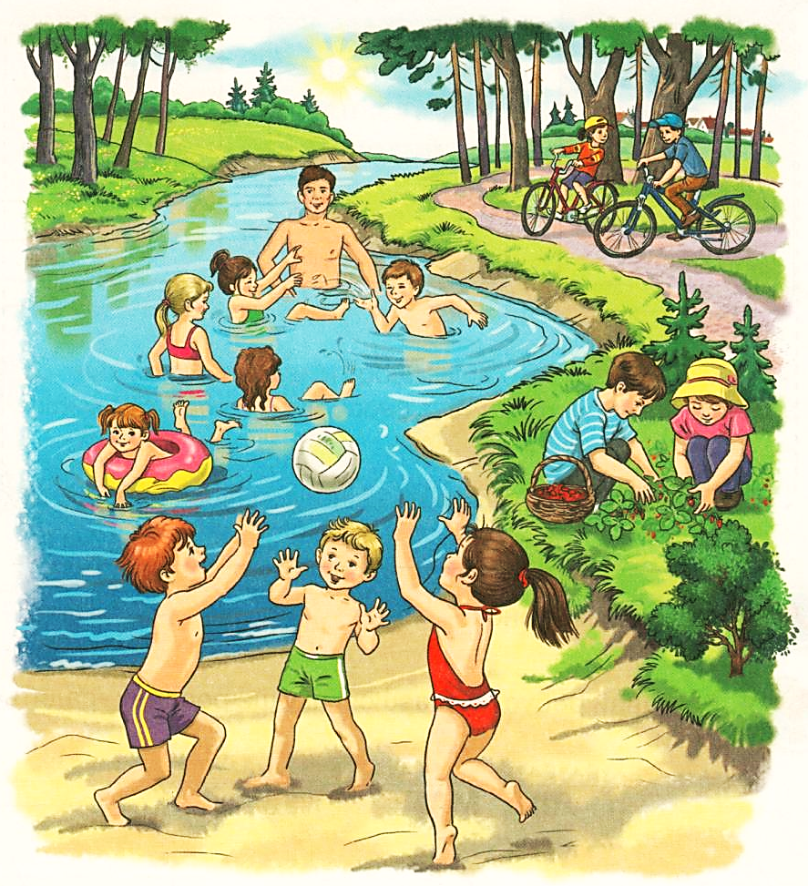
Послухай розповідь дівчинки про відпочинок улітку
Мій відпочинок влітку
Я дуже люблю літо.
Влітку я відпочивала у бабусі в селі. Кожного дня разом з батьками ми купалися в річці, засмагали на сонечку. Разом з друзями грали в рухливі ігри, каталися на велосипеді, ловили рибу. Також я допомагала бабусі по господарству, годувала курей.
Мені дуже подобається відпочивати у бабусі!

Slide 11
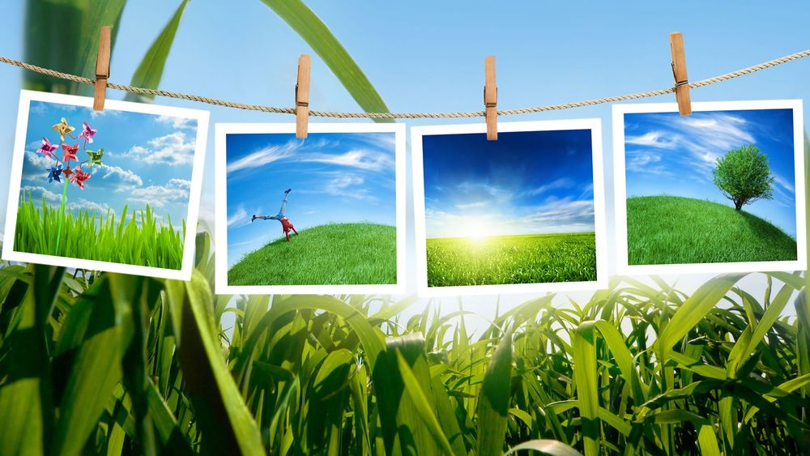
Намалюй словами розповідь про свій відпочинок за поданими запитаннями. Запиши свою розповідь. Розпочни із заголовка.
Де ти відпочивав (відпочивала) влітку?
Чим там займався (займалася)?
Чи сподобалося тобі там?
Сторінка
5
№4-5

Slide 12
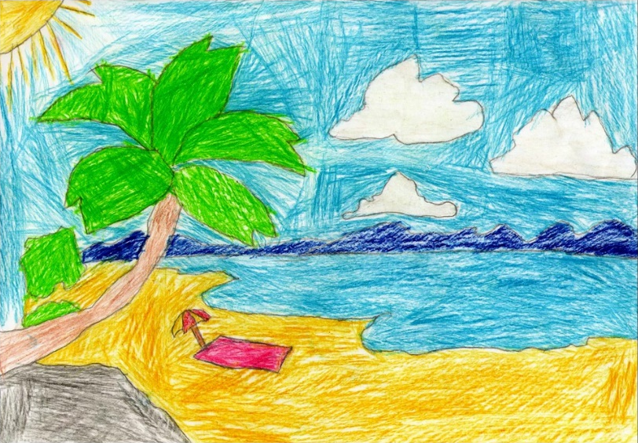
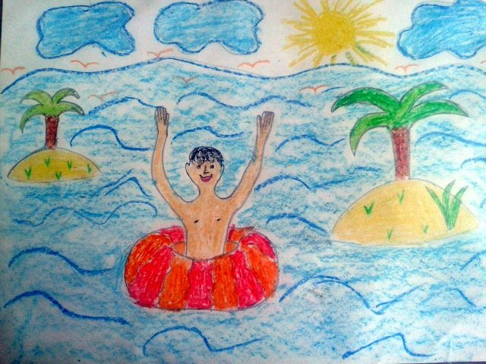
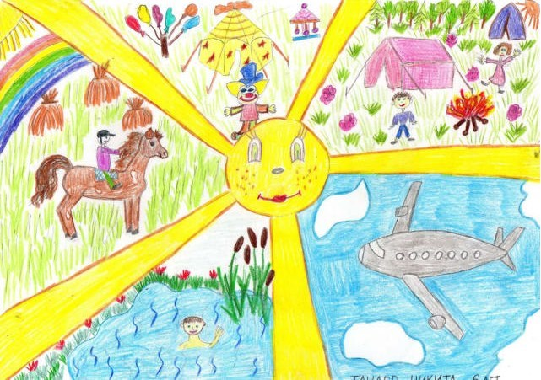
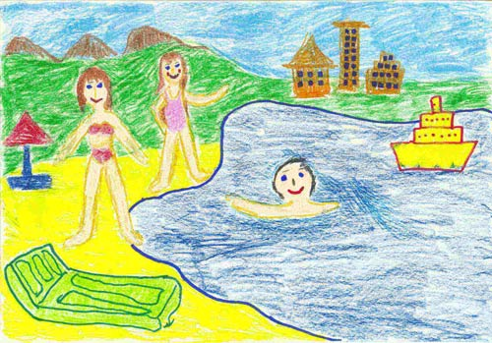
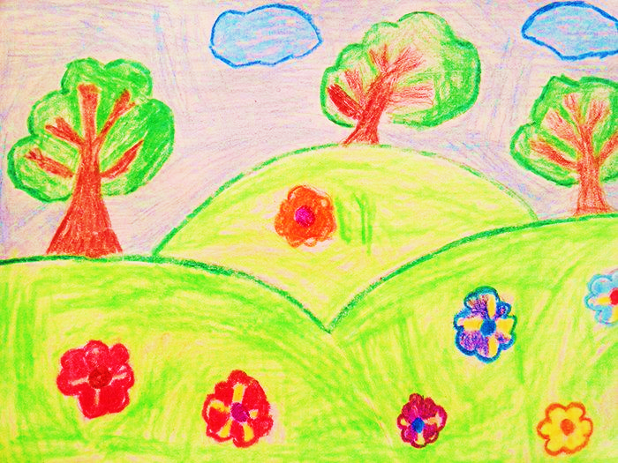
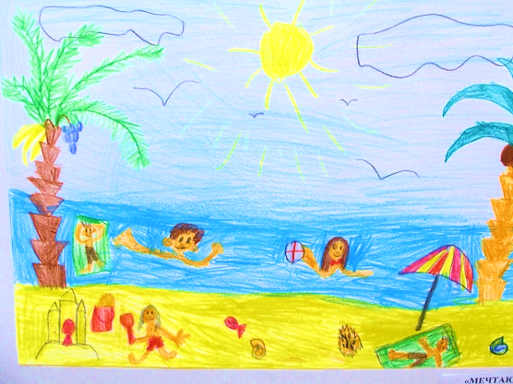
Намалюй олівцями ілюстрацію до своєї розповіді.
Придумай назву малюнкові і запиши її під ним.
Сторінка
6
№6-7

Slide 13
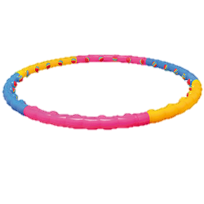
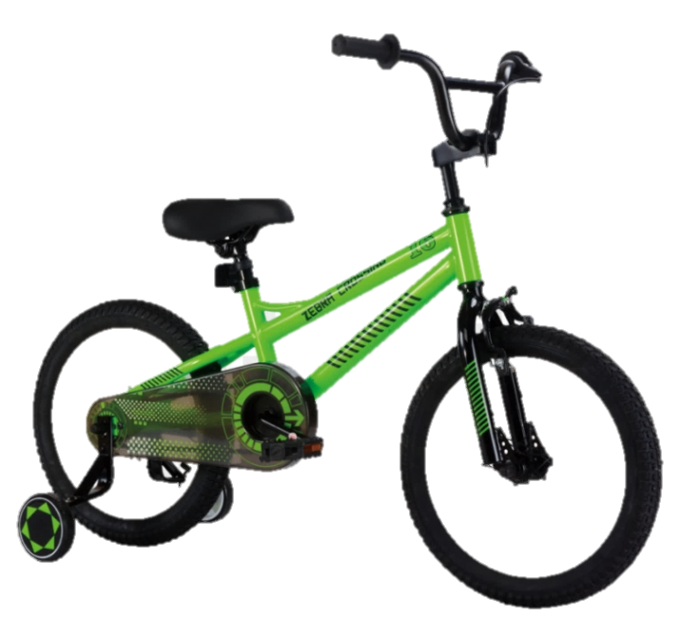
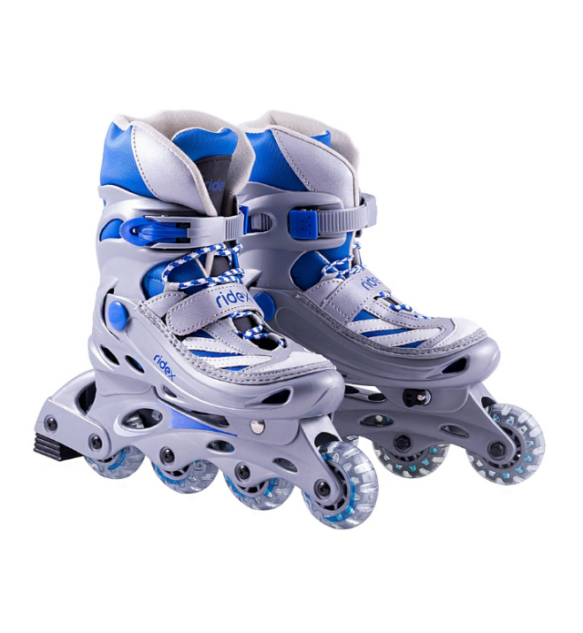
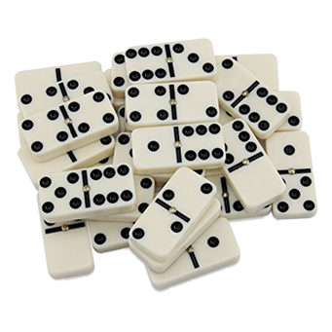
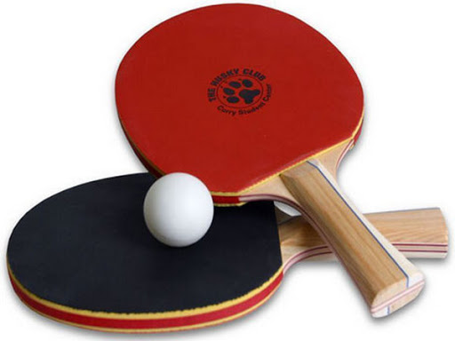
Розгадай кросворд і дізнаєшся,
як відпочивалося друзям улітку.
2
4
3
д о м і н о
в е л о с и п е д
о б р у ч
5
р о л и к и
1
р а к е т к и
Сторінка
6
№8
Д О Б Р Е

Slide 14
Вправа «Мікрофон»
Пригадай, яке завдання на уроці було найцікавішим?
Під час виконання якого із завдань виникали труднощі?

Slide 15
Рефлексія. Обери свій олівець.
Було дуже просто!
Було цікаво!
Було важко!
Можу краще!

